Slide 1
MSG 프로젝트
팀장 : 정진우
팀원 : 이재민, 진상형, 김선미

Slide 2
목차
팀 소개 및 역할
개발목표
분석 및 설계
주요기능
구현
결과화면
결론

Slide 3
팀 소개 및 역할
정진우(팀장) : 모델링, 디버깅, ppt
이재민(팀원) :크롤링, 자료수집, 기능구상
진상형(팀원) : 테스팅, ppt
김선미 (팀원) : 화면구현, ppt

Slide 4
개발목표
영화 리뷰와 평점을 통해 자유로운 평론이 가능하다.
영화 선택에 대한 의사결정에 도움을 준다.
이용자들의 참여의식을 높이고 문화 생활의 수준을 향상시킨다.
영화 접근성을 높인다.

Slide 5



분석 및 설계
개발에 필요한 응용 프로그램
이클립스
오라클 데이터베이스
MySQL

Slide 6



분석 및 설계
개발에 필요한 응용 프로그램
자바스크립트
jQuery
BootStrap

Slide 7
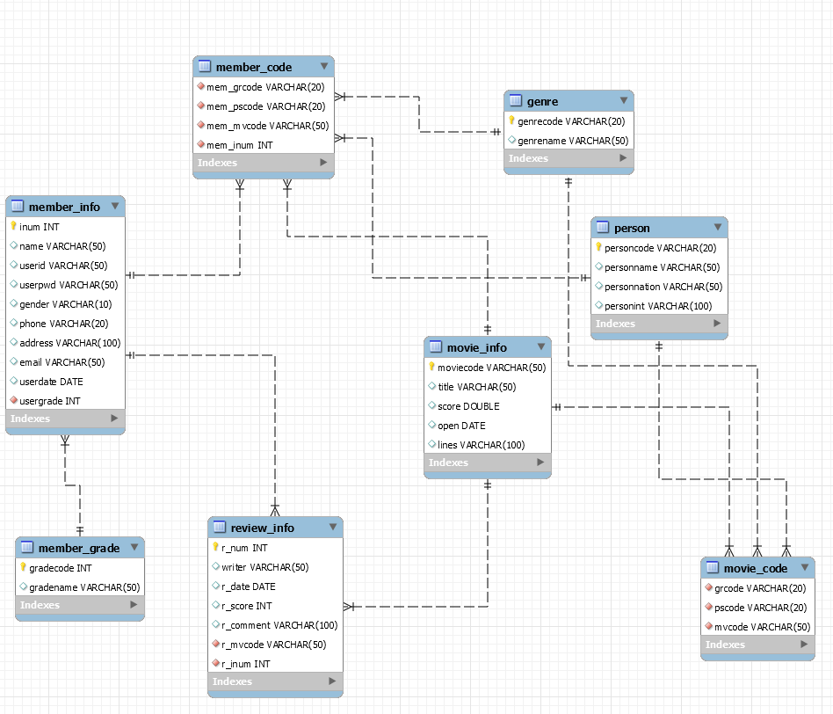
분석 및 설계
테이블 구성

Slide 8
분석 및 설계
주요 테이블 구성
Member_info : 회원 상세정보를 보관
Review_info : 리뷰 상세정보를 보관
Movie_info : 영화 상세정보를 보관
Member_grade : 회원 등급을 코드별로 관리
Person : 배우나 감독 인물 정보를 코드별로 관리
Genre : 장르 종류를 코드별로 관리

Slide 9
분석 및 설계
MVC2 설계
Servlet
컨트롤러
(Home,Log,Member,Movie,Search)
DAO
웹 브라우저
(영화가즈아)
DB
(Oracle)
모델
(log,Member,Movie,Review)
뷰
(home,list,JoinForm,…)
JSP

Slide 10
주요기능
회원가입
로그인
영화목록
영화검색
랭킹목록

Slide 11
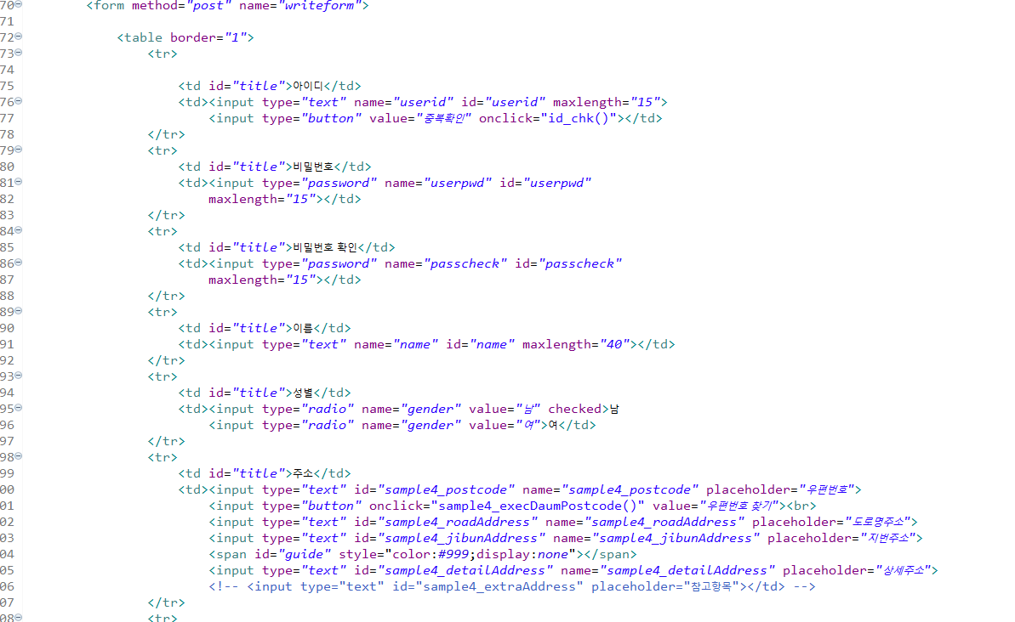
구현
회원가입 뷰

Slide 12
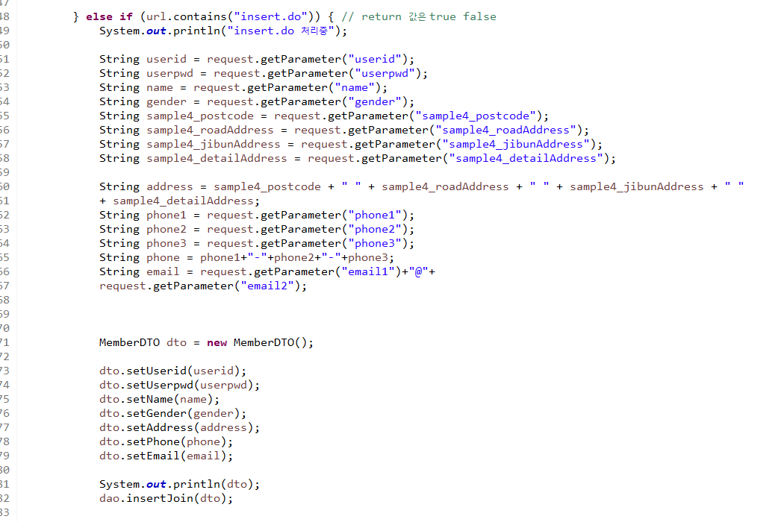
구현
회원가입 컨트롤러

Slide 13
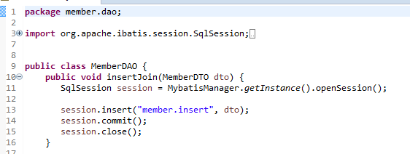
구현
회원가입 모델링

Slide 14
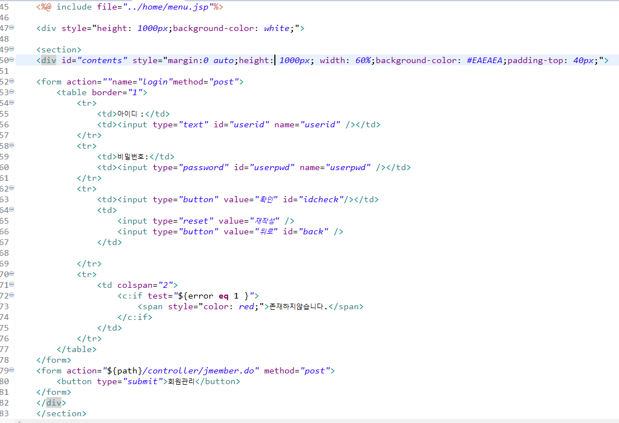
구현
로그인 뷰

Slide 15
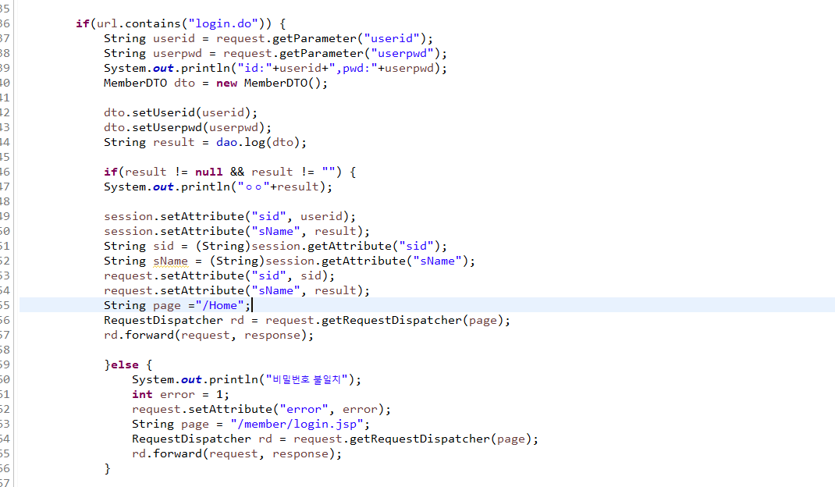
구현
로그인 컨트롤러

Slide 16
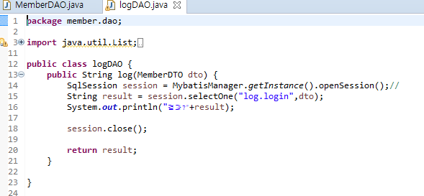
구현
로그인 모델링

Slide 17
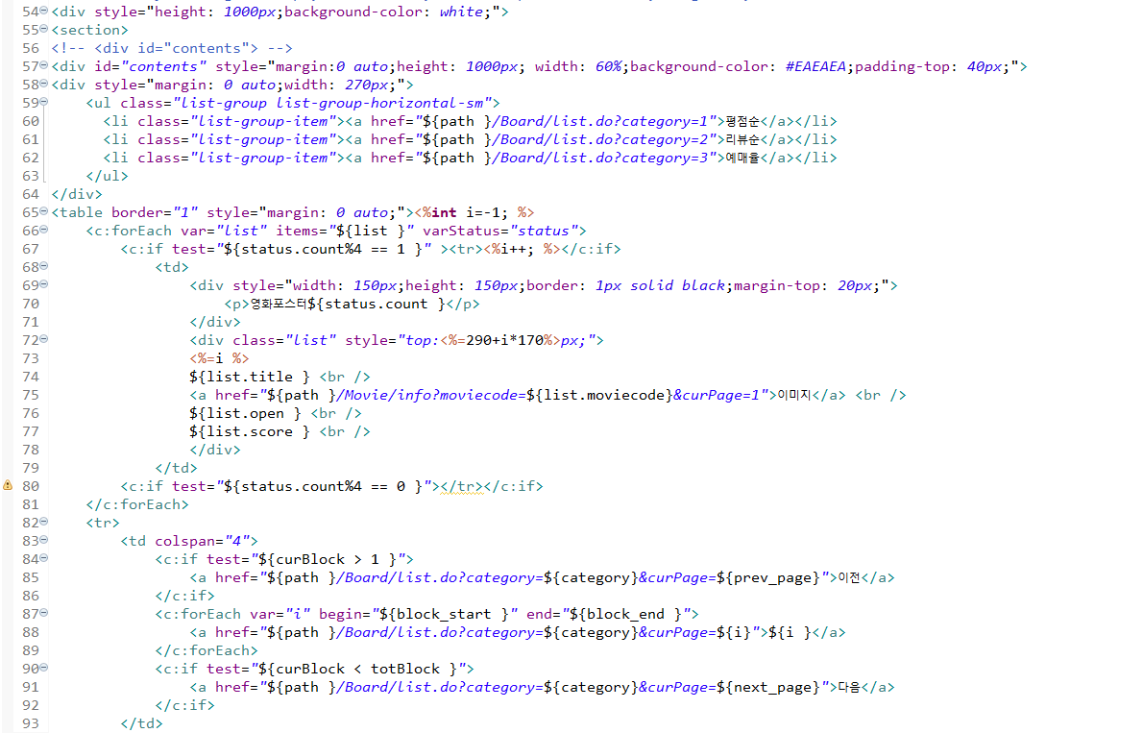
구현
영화목록 뷰

Slide 18
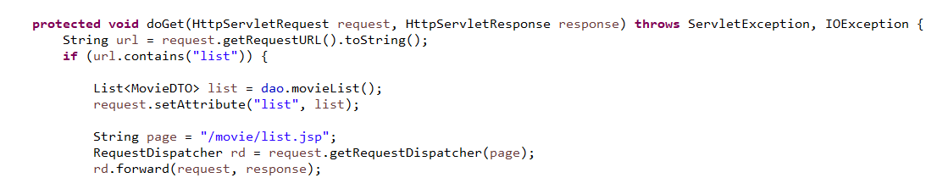
구현
영화목록 컨트롤러

Slide 19

구현
영화목록 모델링

Slide 20
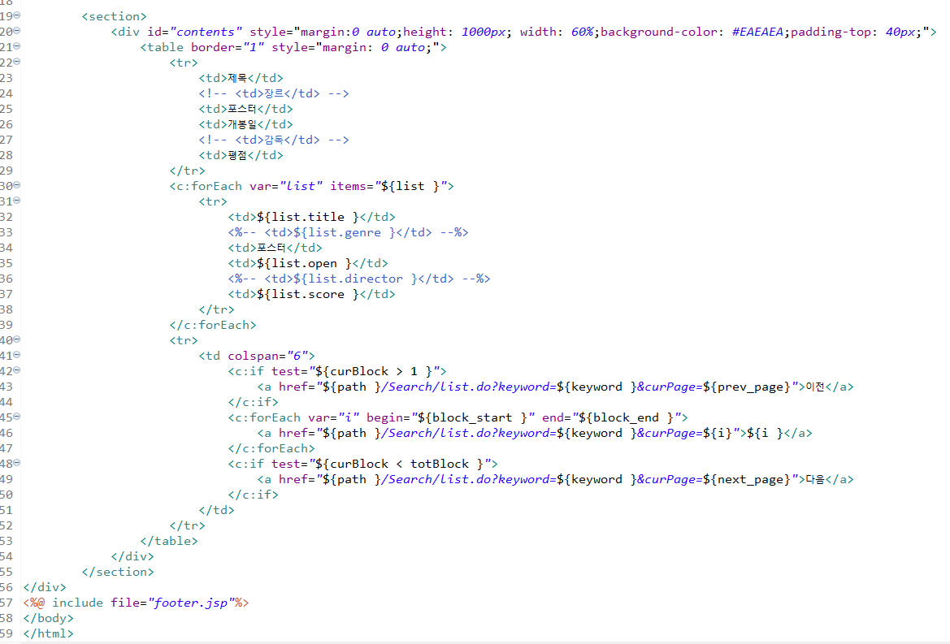
구현
영화검색 뷰

Slide 21
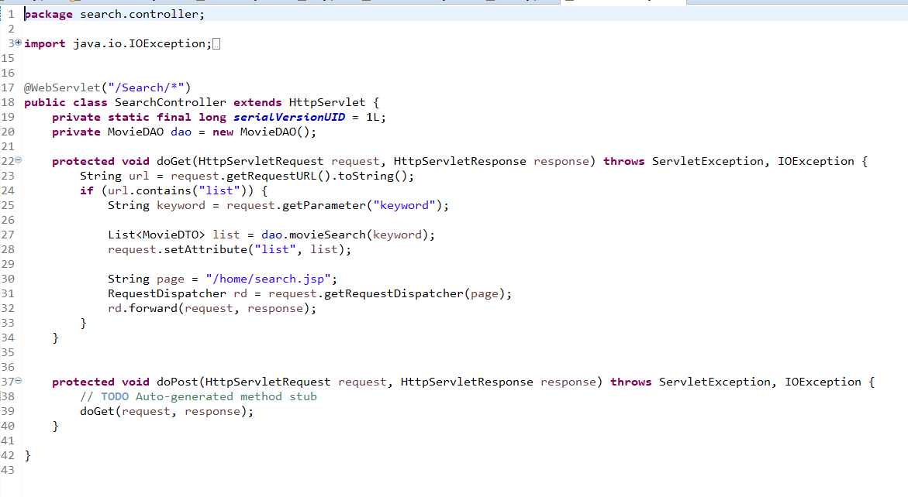
구현
영화검색 컨트롤러

Slide 22
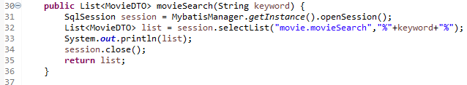
구현
영화검색 모델링

Slide 23
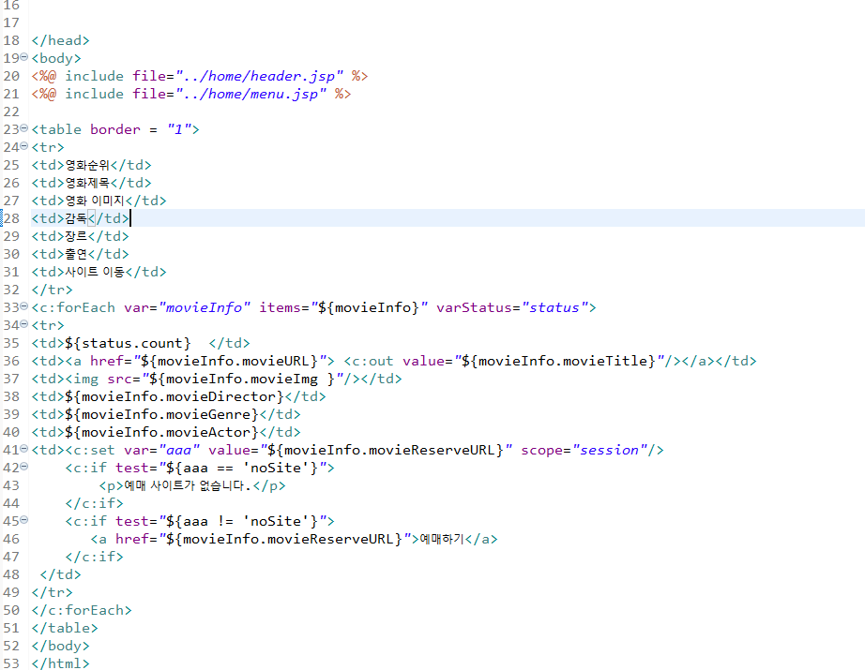
구현
랭킹목록 뷰

Slide 24
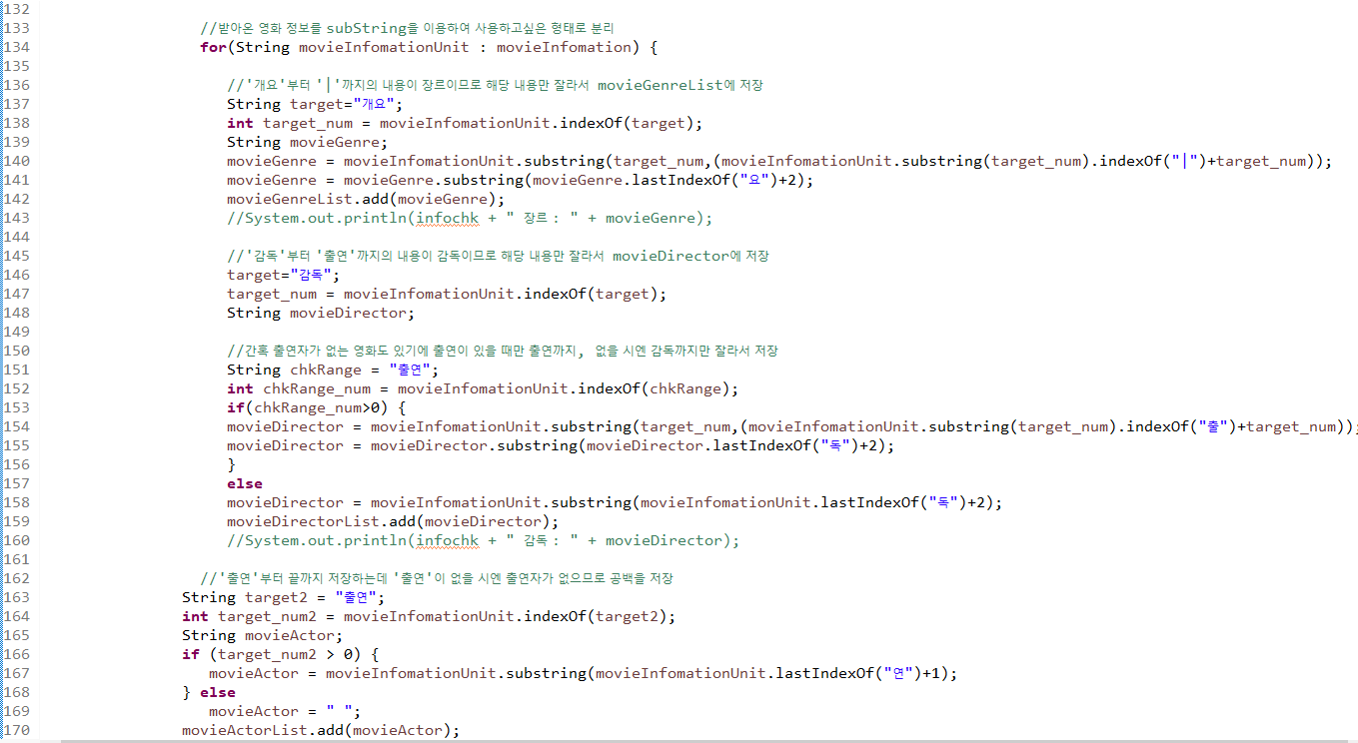
구현
랭킹목록 컨트롤러

Slide 25
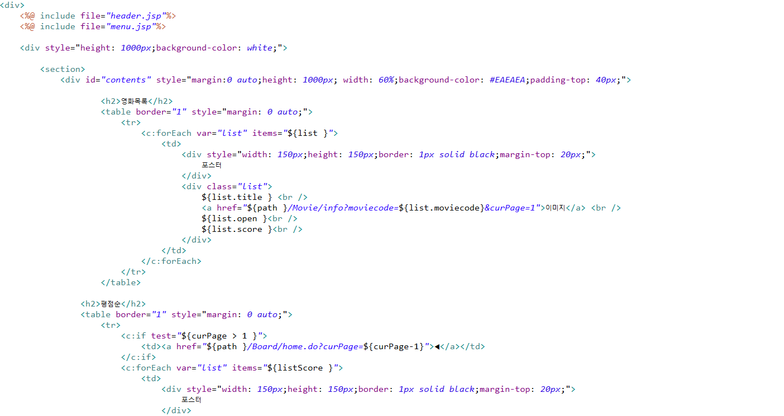
구현
홈페이지 뷰

Slide 26
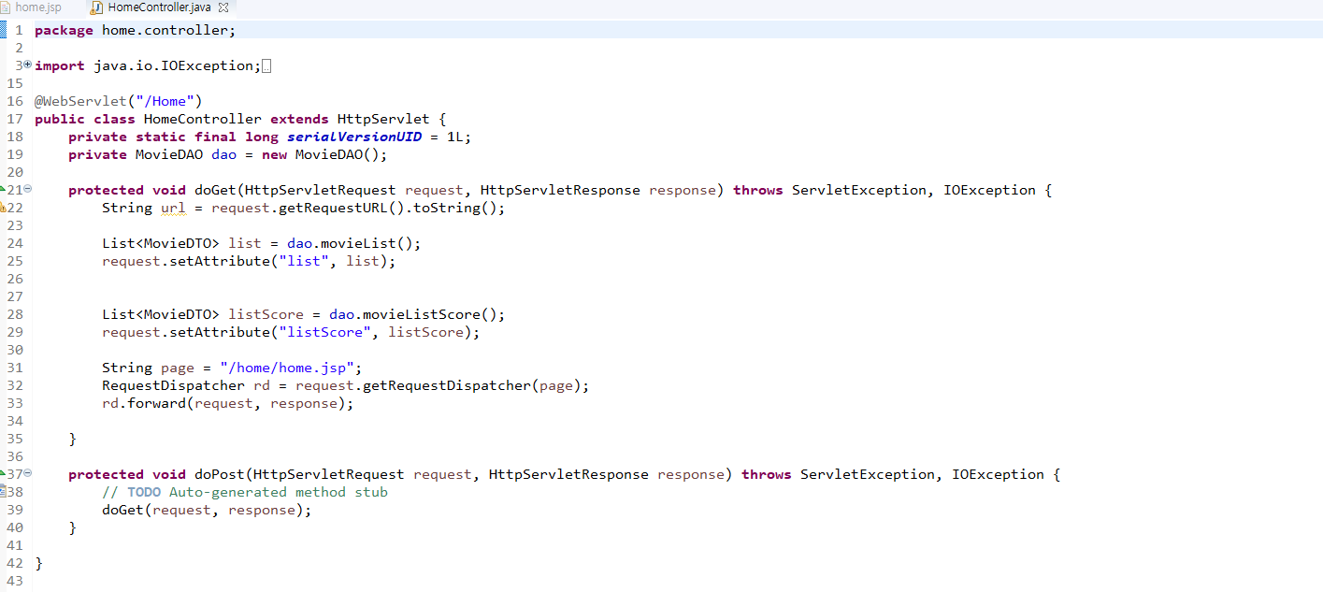
구현
홈페이지 컨트롤러

Slide 27
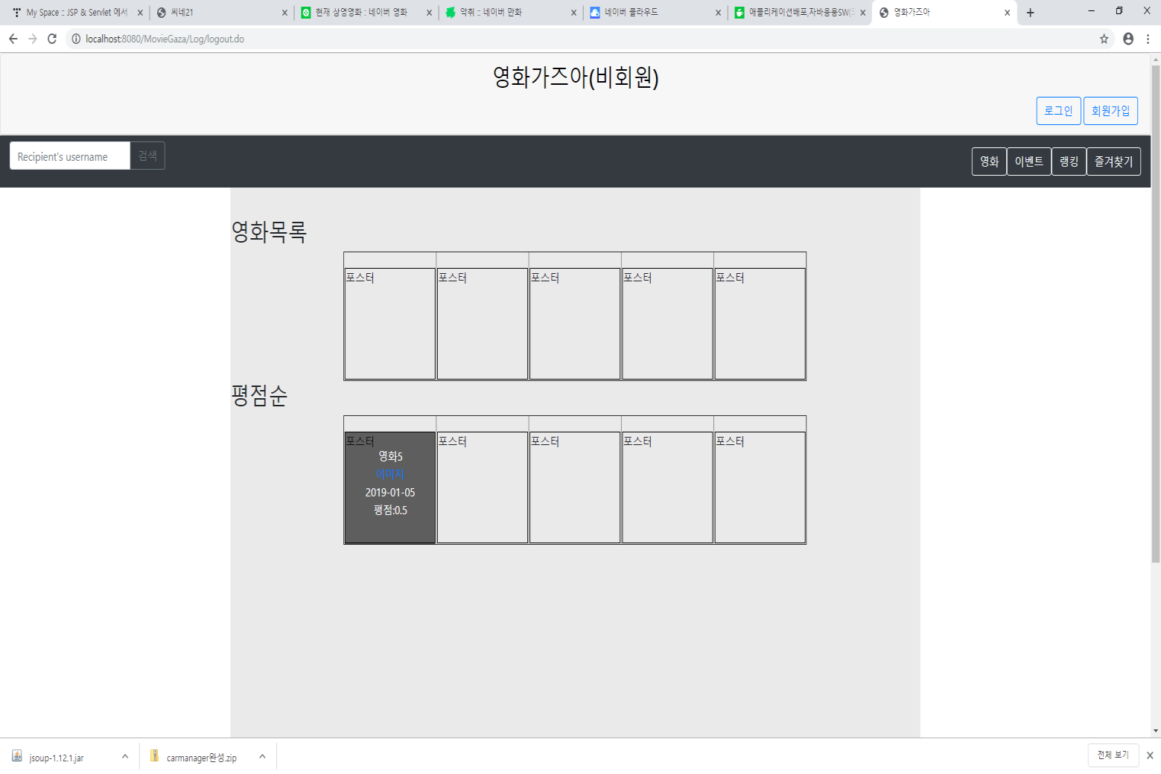
결과화면
메인 화면

Slide 28
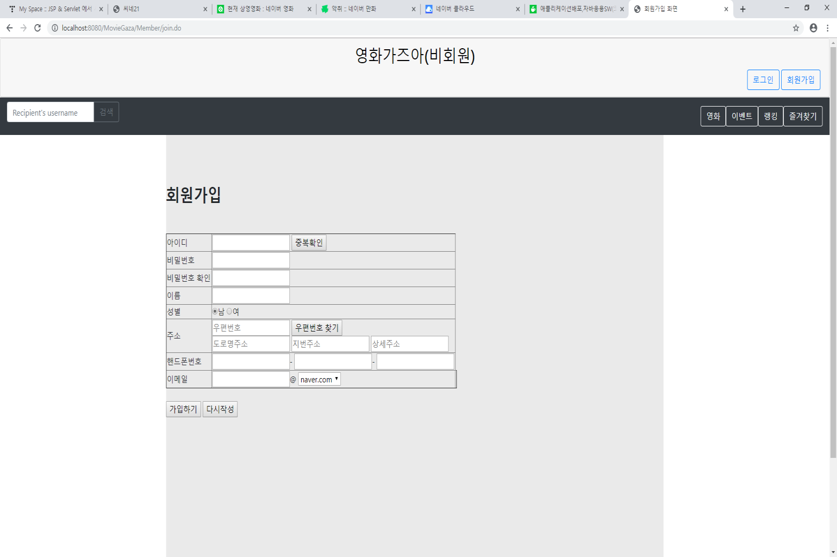
결과화면
회원가입 화면

Slide 29
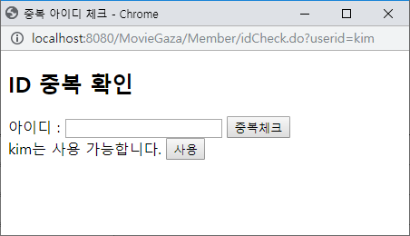
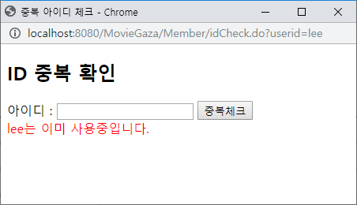
결과화면
회원가입(중복체크)

Slide 30
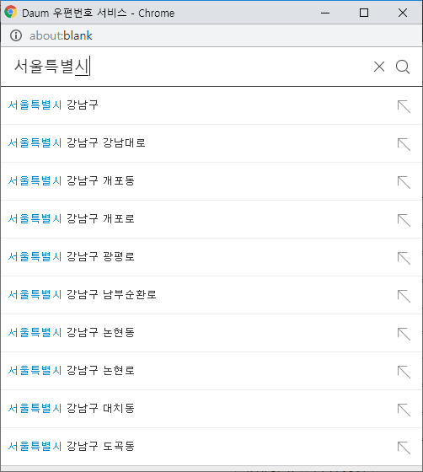
결과화면
회원가입(우편번호검색)

Slide 31
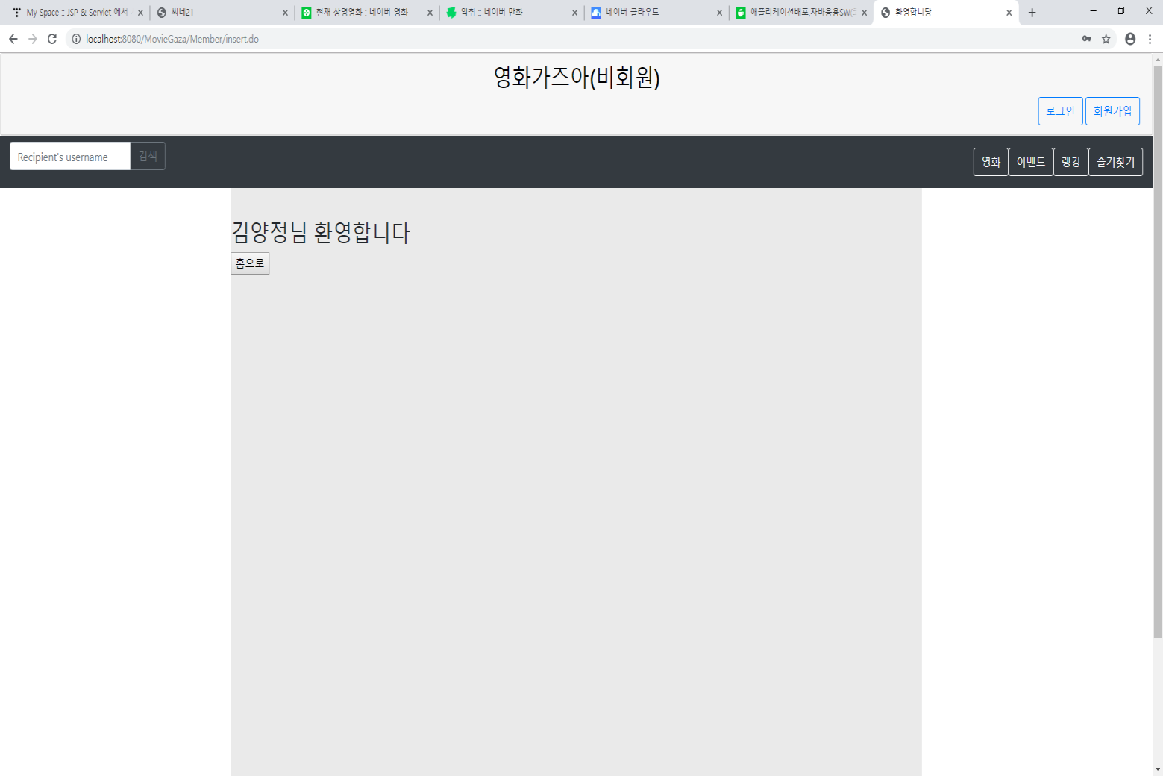
결과화면
회원가입(성공)

Slide 32
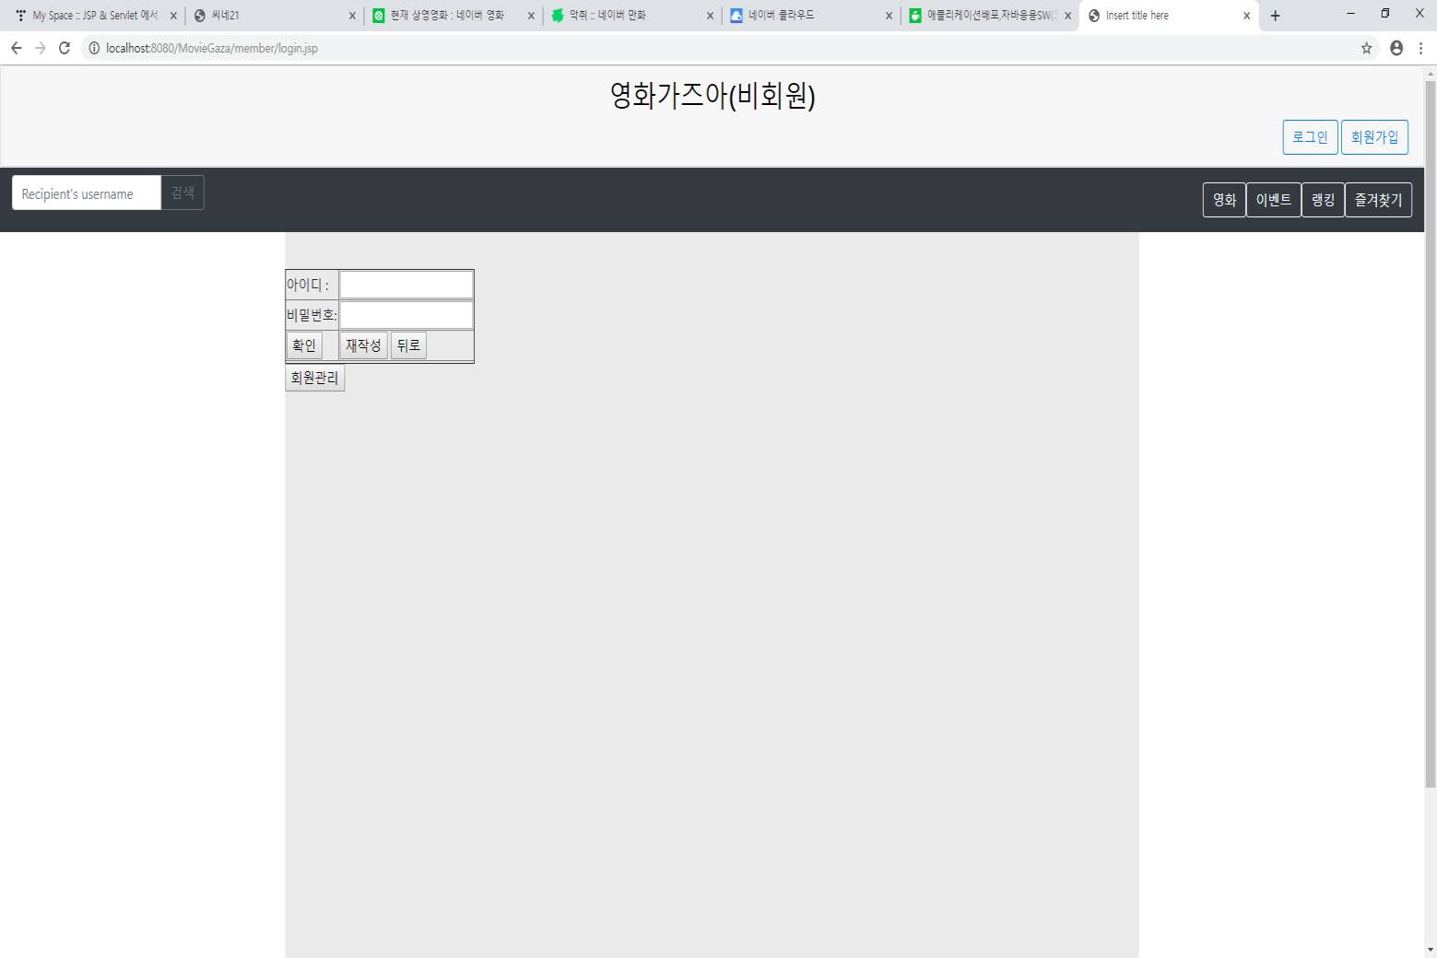
결과화면
로그인 화면

Slide 33
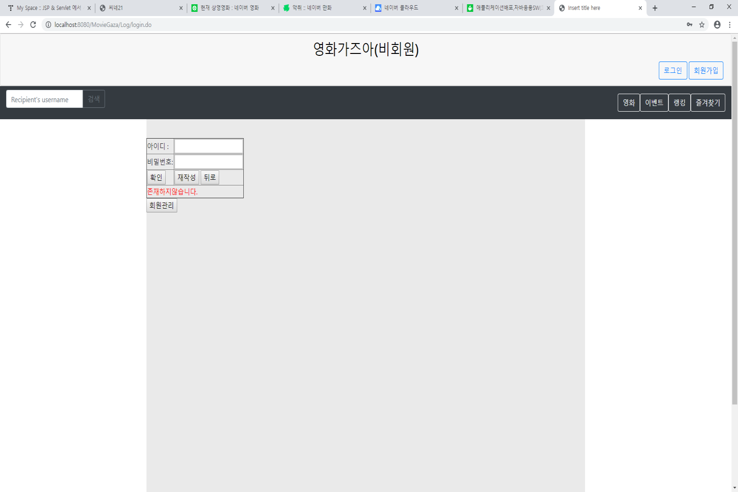
결과화면
로그인 화면(실패)

Slide 34
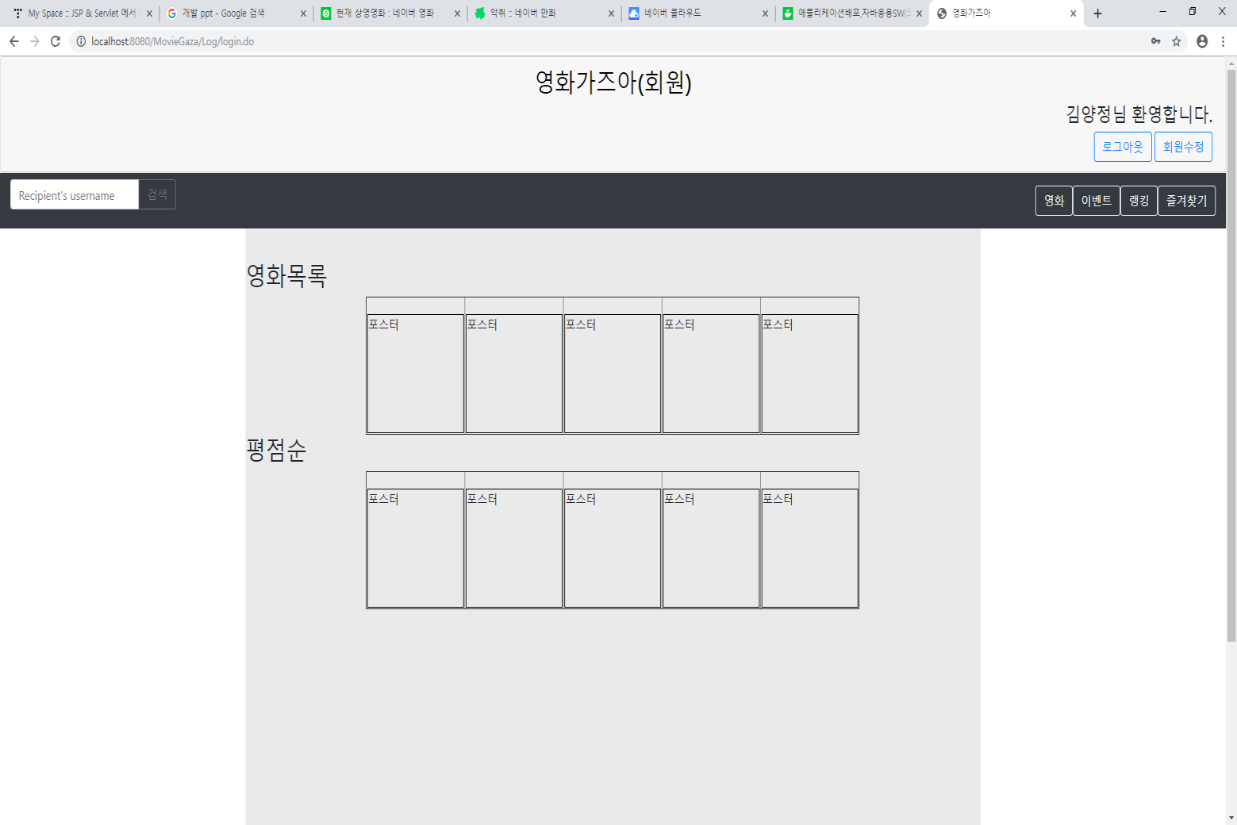
결과화면
로그인 화면(성공)

Slide 35
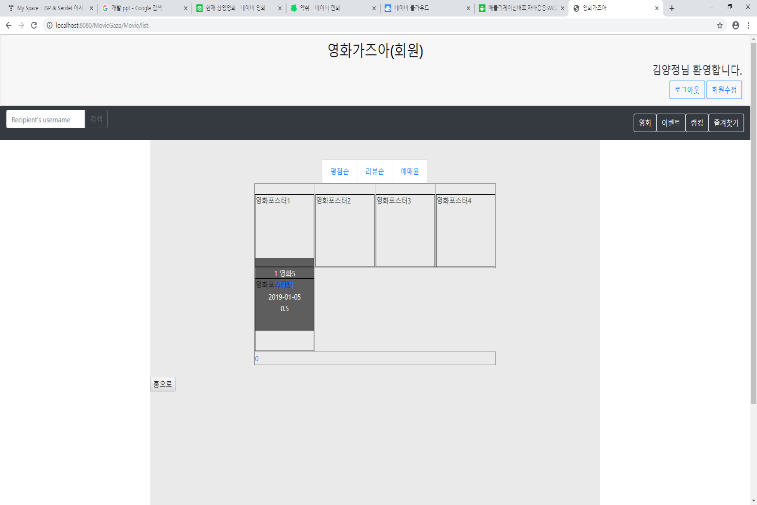
결과화면
영화목록

Slide 36
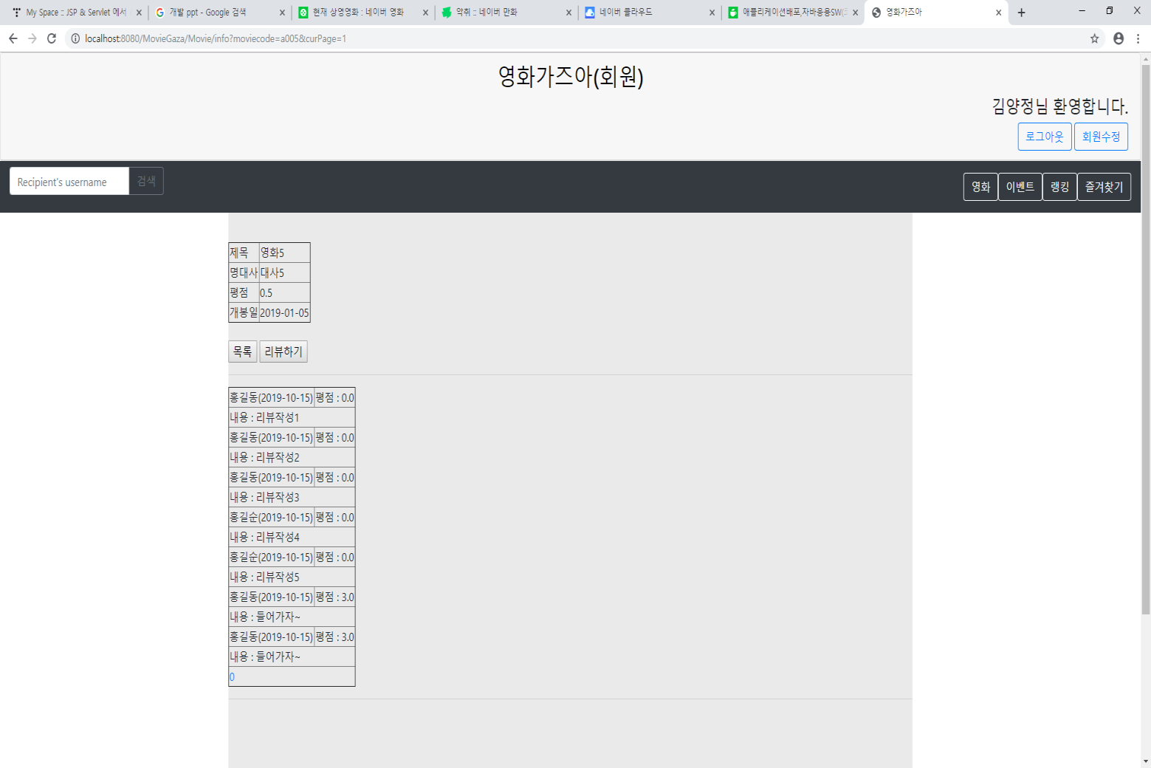
결과화면
영화목록(상세정보 및 리뷰목록)

Slide 37
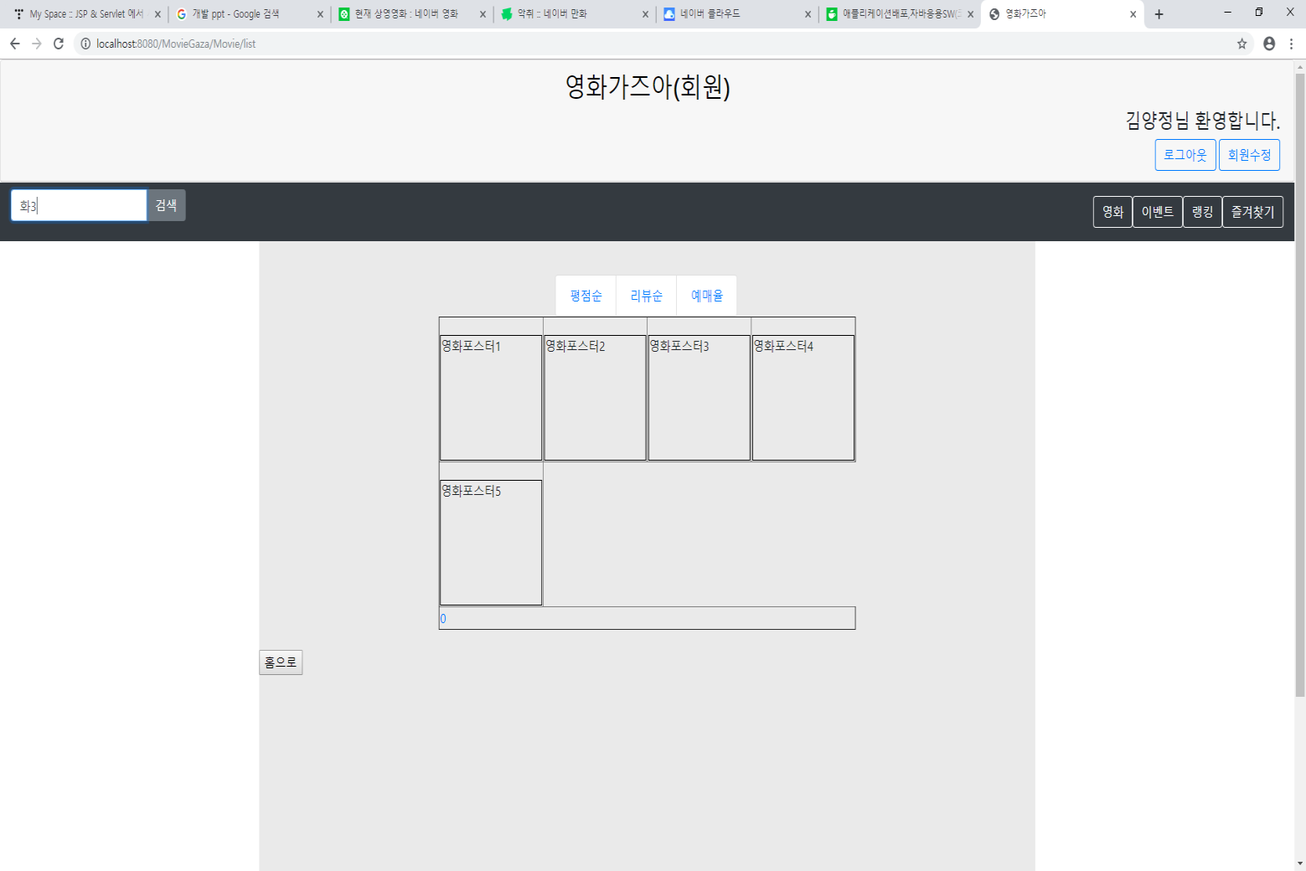
결과화면
영화검색(입력)

Slide 38
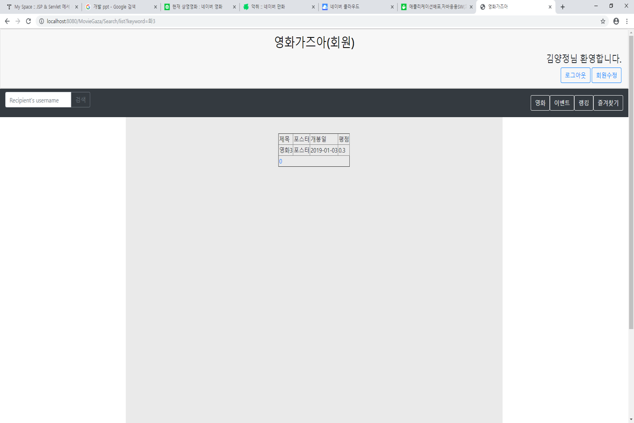
결과화면
영화검색(결과)

Slide 39
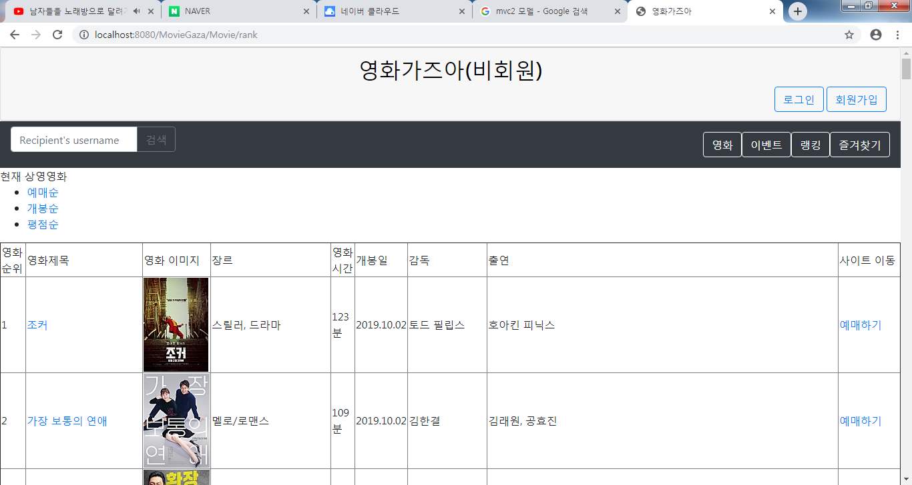
결과화면
랭킹목록

Slide 40
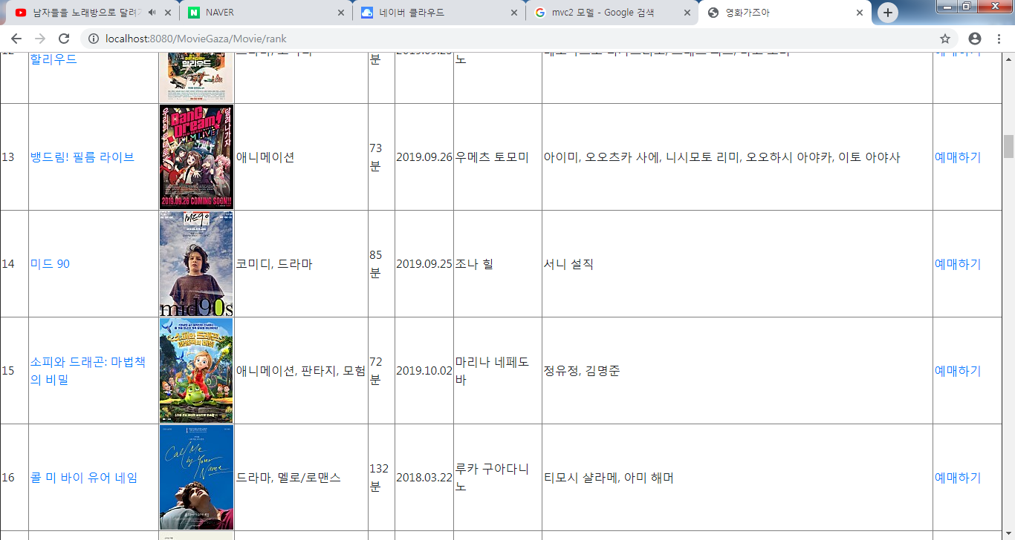
결과화면
랭킹목록

Slide 41
결론
MVC2 모델 방식을 통하여 디자인과 개발이 분리된 환경에서 용이하다는 사실을 깨달았다.
모듈화를 통한 유지보수와 확장성을 알 수 있었다.
수업 때 다룬 게시판 만들기, 회원가입, 로그인 등 다양한 형태로 응용할 수 있었다.
프로젝트를 시작하기에 앞서 구체적인 계획과 분석이 부족함을 느꼈다.

Slide 42
감사합니다

